Slide 1
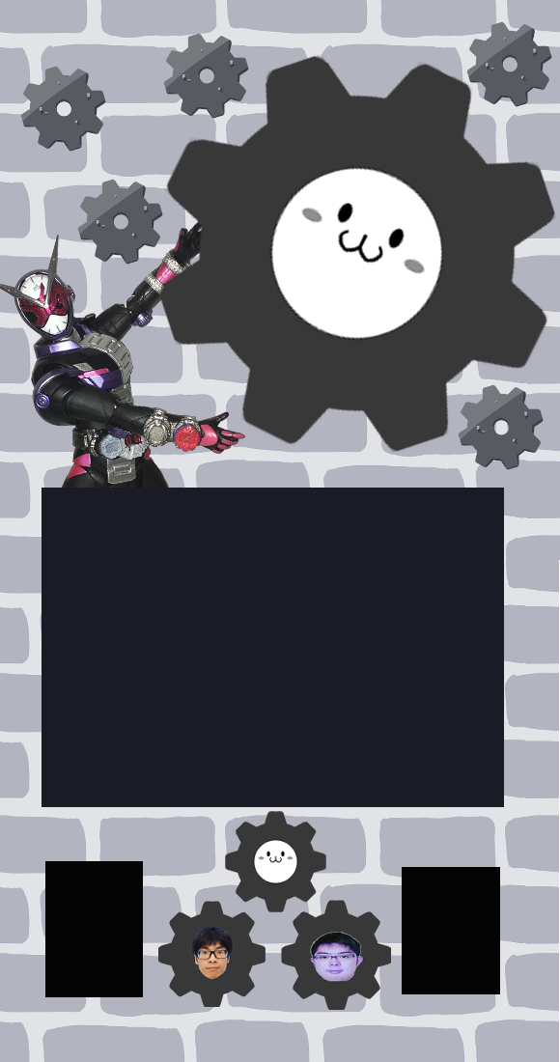
赤点線の上以降の背景部分は削る
スペースを考慮して、博士はこのポーズにする
大まかのディスプレイの位置
スピーカーの穴を作ることになって、タイトルロゴだと見づらくなるので、代わりに表情が違う三種類の小さいぐるりんを載せる

